Slide 1
大考中心興趣量表施測
輔導室

Slide 2
登入大考中心網站http://www.ceec.edu.tw/

Slide 3
進行學生註冊

Slide 5
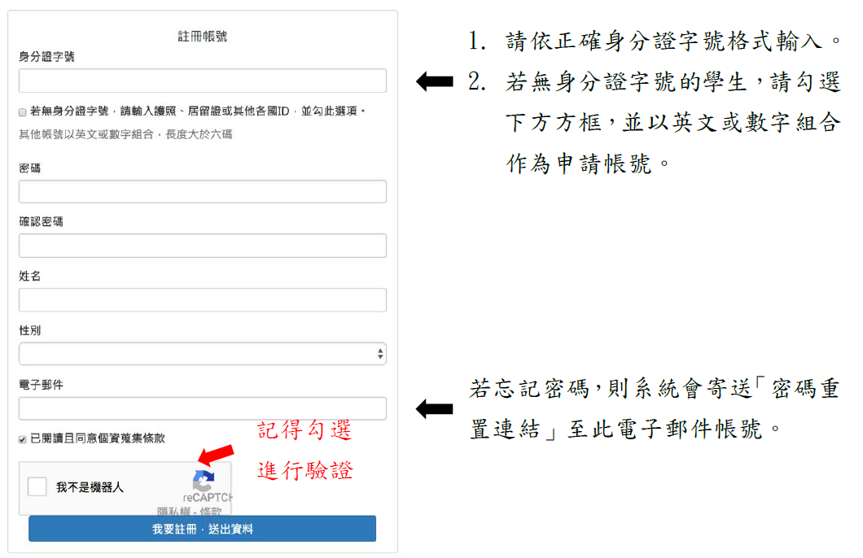

Slide 6
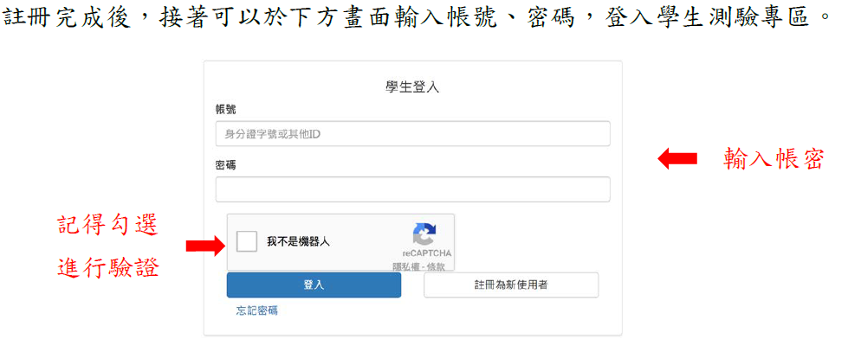

Slide 7
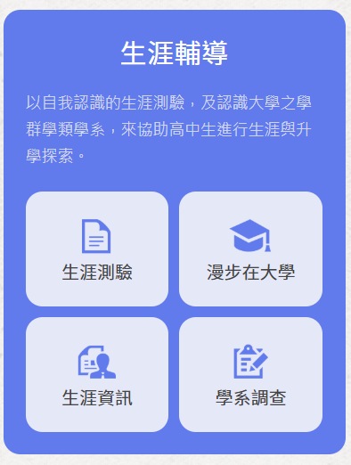
點選生涯測驗
注意是選擇興趣量表!!

Slide 8
興趣量表測驗介紹

Slide 9
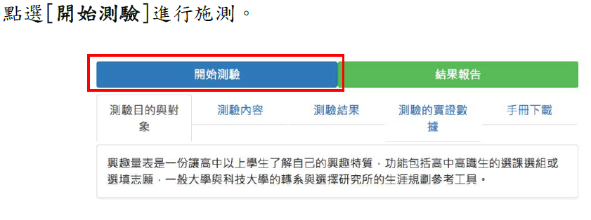

Slide 10
學校代碼304 通行碼

Slide 11
選取班級資料(務必正確)

Slide 12
測驗開始

Slide 13
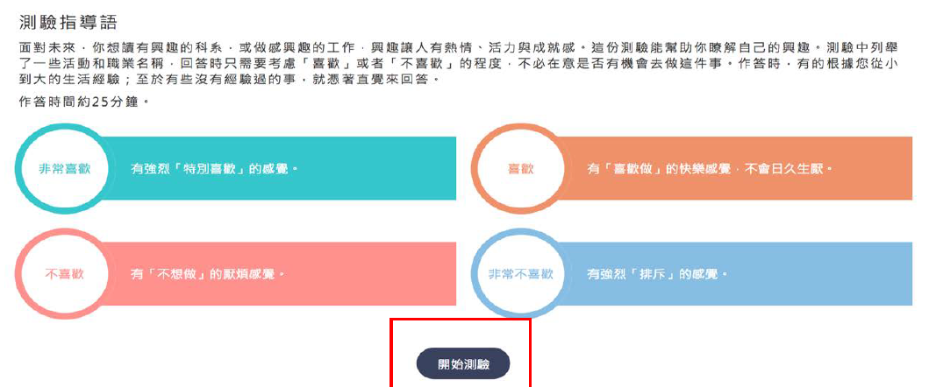

Slide 14
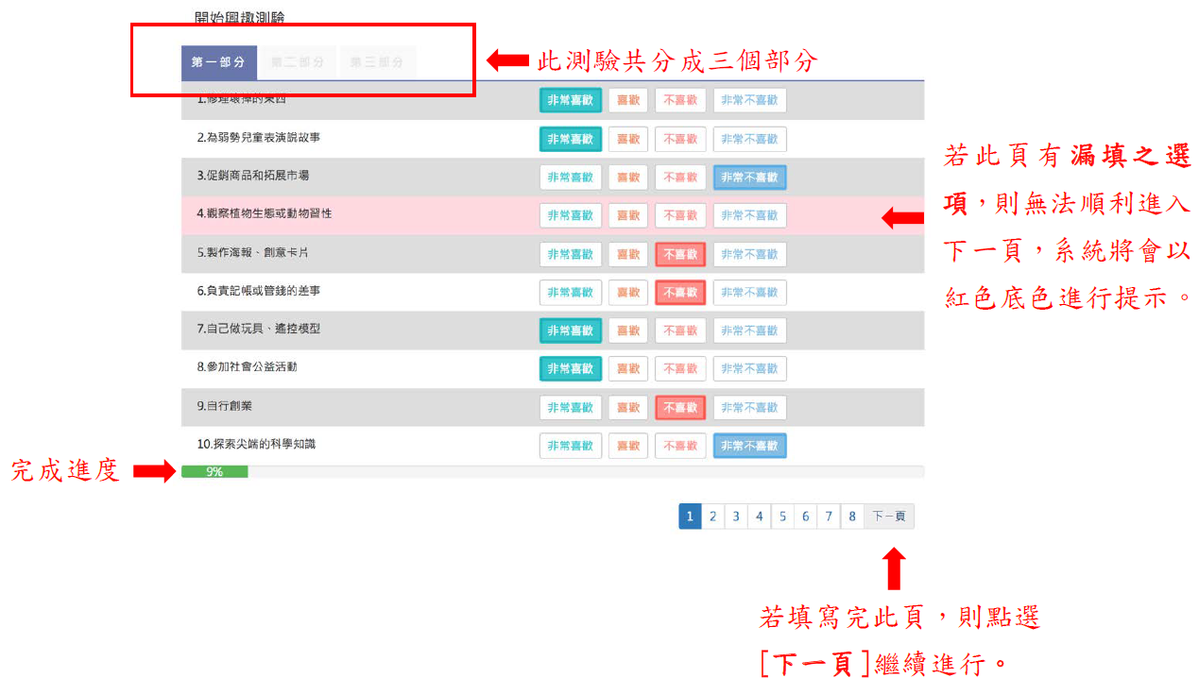

Slide 17
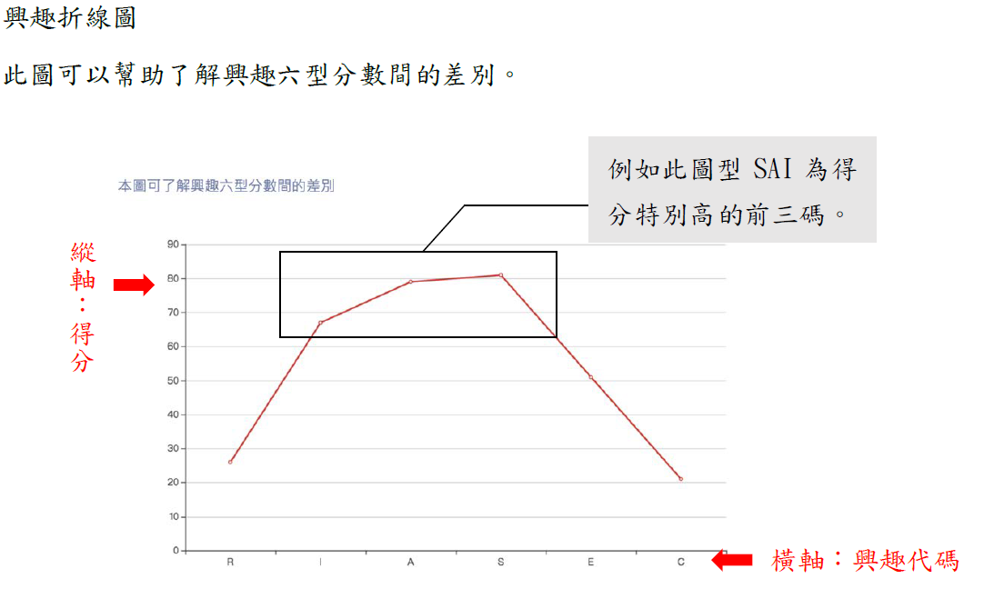

Slide 19
區分值：指傾向某一類型的清晰程度～類型分數差距

Slide 20
諧和度：指人與環境匹配的程度～興趣＆抓週代碼

Slide 21
興趣光譜

Slide 22
學群地圖

Slide 23
學群地圖

Slide 24
生涯交通圖

Slide 25
生涯交通圖

Slide 26
結果報告書

Slide 27
擴大生涯選擇的可能性
自己原先認知的某興趣類型分數高，則興趣量表不應只被當成印證的工具，尚應看看其他亦為高分的興趣類型，是否被自己忽略了。
若全部類型偏低，可能對題目的意涵不瞭解。
興趣量表只是選組或未來選系的參考指標之一，與能力無關，面對生涯抉擇仍應參考個人能力與環境資訊，多面向思考後再做抉擇。

